Slide 1
일본사회문제
22101504 일본어일본학과
배용빈
CrePAS 6th the first session

Slide 2
목차
1. 히키코모리
2. 인구 감소 문제
4. 비효율적이고 후진적인 아날로그 사회
3. 성 역활 강요 및 낮은 여성 인권
5. 이지메 문화

Slide 3
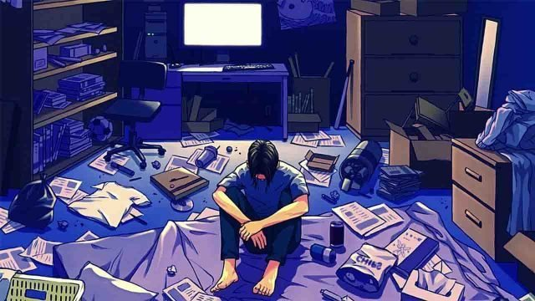
히키코모리
01
1. 은둔형 외톨이
사회적 참여를 방지하고 원칙적으로 6 개월 이상 대개 가정에 체재하는 것을 계속하는 상태
02
03
1970년대 부터 도래
2003년 처음으로 언론에 소개
2005년 한국에 소개
04
05
질병 or 장애 NO
심리적 사회적 요인으로 비롯된 상태

Slide 4
히키코모리
01
1-1 역사
02
1970~80년대 이지메(왕따), 등교거부현상
버블경제로 인한 청년실업, 취업난 등 다양한 이유로 급증
03
04
오타쿠와 달리 외부와의 왕래 거의 하지 않는 점이 차이점
05
2003년 60% 정도가 20~30대로 사회문제로 지적

Slide 5

히키코모리
참고 영상
01
02
03
04
05

Slide 6
히키코모리
01
원인
02
1. 학교 회사 육체적 정신적 고통 회피
03
2. 가족과의 관계에 트라우마
3. 사회에 압도되어 인생에 절망해 자해 행위의 일종
04
05
4. 자신이 보기 싫은 현실, 사람, 장소 보지 않기 위해
5. 사회나 어떤 상황이 기대하는 역활을 찾아내는 것이 어려운 경우

Slide 7
히키코모리
01
범죄와 해결법
02
범죄
부모의 경제력 하락
심리적으로 궁리에 몰리면서 자살 또는 폭력성을 드러내 범죄를 일으킬 수 있다.
03
04
05
해결법
사회 복귀
학생: 학업 성취와 학력 격차
사회인: 이력서의 공백으로 취직 불이익
1.공동생활 참여하여 상황 호전
2.부모의 적극적인 개입
3.본인 스스로의 희망

Slide 8
인구 감소 문제
01
아시아 최초로 초고령 사회에 진입한 국가
02
03
현재 저출산 초고령화 사회에 대처할지 고민
04
05

Slide 9
인구 감소 문제
01
원인
02
1. 고령화의 가속
03
2. 생산 연령 인구의 감소
04
3. 저출산 흐름
05
4. 평균 수명과 건강 수명
5. 아이를 갖고 싶다는 희망

Slide 10
인구 감소 문제
01
문제점
02
1. 인력에 비해 공급량이 하락하여 경제에 불황
03
2. 소도시 일부나 시골 지역에서는 마을 전체가 사라지는 사례
04
05
3. 일손부족으로 도산하는 중소기업들
해결법
1. 취업 소득, 건강 복지, 교육 사회참여, 생활 환경, 연구 개발, 국제사회의 공헌 등 6개의 틀로 추진 분야로 나누어 노력
2. '저출산 사회 대책 교육법' 을 제정하여 대책 강화

Slide 11
성 역할 강요 및 낮은 여성 인권 수준
Planning
Design
01
1.성차별이 심한 나라 중 하나
02
2.성 역활과 다른 모습 → 안 좋은 평가
03
3.옛날부터 성 역활로 인한 편견이 강하게 박혀있다.
04
05
4.사회분위기로 인해 차별을 인식해도 반발하지 못하는 경우가 대다수
5.남성 또한 남자답지 못하거나 진취적이지 못한 남성을 좋은 인물로 보지 못하는 분위기
외톨이족 급증
분노범죄 영향

Slide 12
비효율적이고 후진적인 아날로그 사회
01
1.디지털화의 소극적
02
2.1980~90년대에 정체된 듯한 모습
03
04
3.비효율적인 일 처리
05
4.일종의 문화와 인식으로 아날로그 사회 변화가 어렵다

Slide 13
비효율적이고 후진적인 아날로그 사회
01
현재의 상황
02
코로나 19사태 이후 어려움
03
감염병 상태에 대응하는 서비스의 느림
04
05
서비스의 복잡한 절차
디지털의 스피드와 편리함 절차의 간소화가 절실
디지털청을 신설과 사회 전산화에 박차

Slide 14
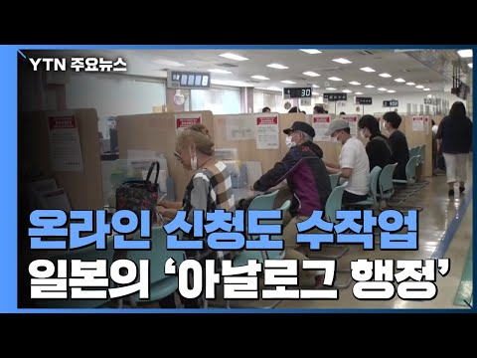
비효율적이고 후진적인 아날로그 사회
01
참고 영상
02
03
04
05

Slide 15
이지메 문화
01
정의
02
약자에 대하여 개인 혹은 집단이 의도적으로 정신적,육체적인 고통을 가하는 행위
03
04
한국은 왕따 일본은 이지메
05
일본에서는 오래 전부터 중요한 사회 문제로 거론

Slide 16

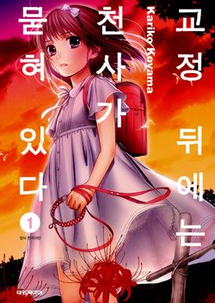
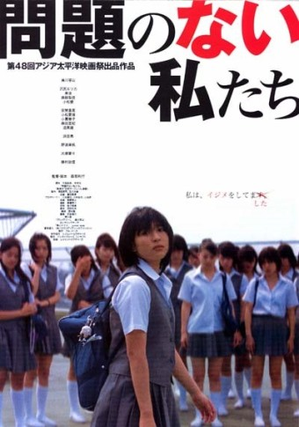
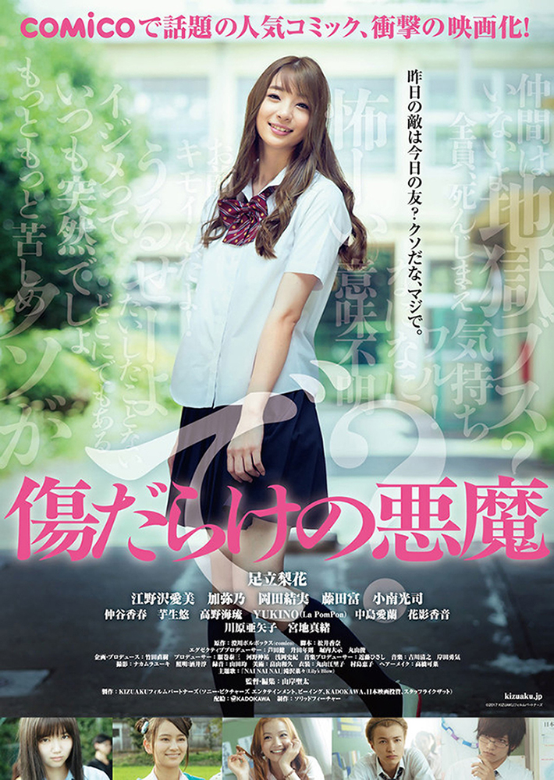
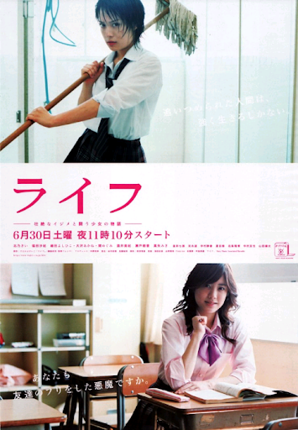
이지메 문화
이지메와 관련된 창작물
01
02
03
04
05
창작물이 많은 만큼이나 사회에서도 이 문제가 심각함

Slide 17
이지메 문화
01
일본은 보수적인 생활관 및 사회관이 강하게 남아 있음
02
03
특유의 문화를 비롯해 메이와쿠, 다테마에, 혼네 등의 폐단이 잔존
04
05
메이와쿠: '타인에게 민폐를 끼치지 말자' 보편적 개념
메이와쿠의 범위와 문제
민폐의 기준이 불명확
이지메 가해자의 변명으로 이용될 정도로 문제가 심각

Slide 18
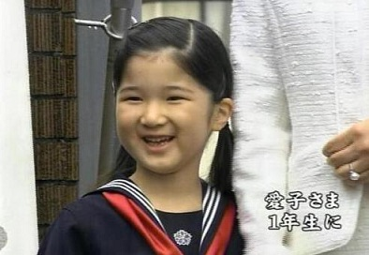
이지메 문화
01
일본의 이지메가 특수한 이유
02
집단의 동질성
03
왕따를 당한 아이코 공주
04
05
초등학교 2학년때 장기결석으로 인한 사건

Slide 19
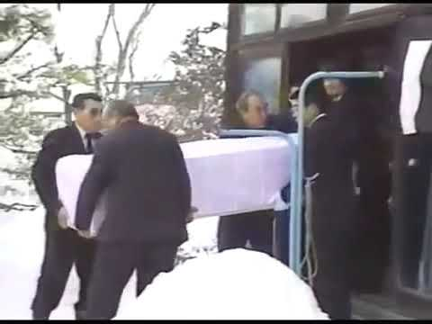
이지메 문화
01
참고 영상
02
03
04
05

Slide 20
출처: 네이버, 구글 이미지, 유튜브

Slide 21
Thank you

